Slide 1
ĐỀ TÀI
Tìm cây bao trùm tối thiểu
Nhóm 9:
Hoàng Xuân Bách
Bùi Xuân Đại
Phú Bá Dương
Vũ Văn Huy

Slide 2
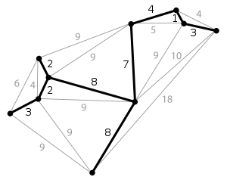
Phát biểu bài toán
Cho đồ thị G = (V, E) có trọng số
Yêu cầu: Tìm cây bao trùm P nhỏ nhất của G.
Cây BTNN
Notes:
Nêu các thành phần của đồ thị
Định nghĩa cây bao trùm nhỏ nhất của đồ thị

Slide 3
Cây bao trùm nhỏ nhất
P chứa mọi đỉnh của G
Cây bao trùm
P chứa một số ít nhất các cạnh của G
P là đồ thị liên thông
Tổng chiều dài các cung của P là nhỏ nhất
Cây bao trùm nhỏ nhất

Slide 4
Phân tích bài toán
Gọi n, m là số đỉnh và số cung của G
Ta chỉ cần tìm đủ tập n – 1 cung thỏa mãn:
  Không tạo thành chu trình
  Chứa mọi đỉnh của G
  Tổng độ dài các cung là nhỏ nhất
A
Two point
One edge
B

Slide 5
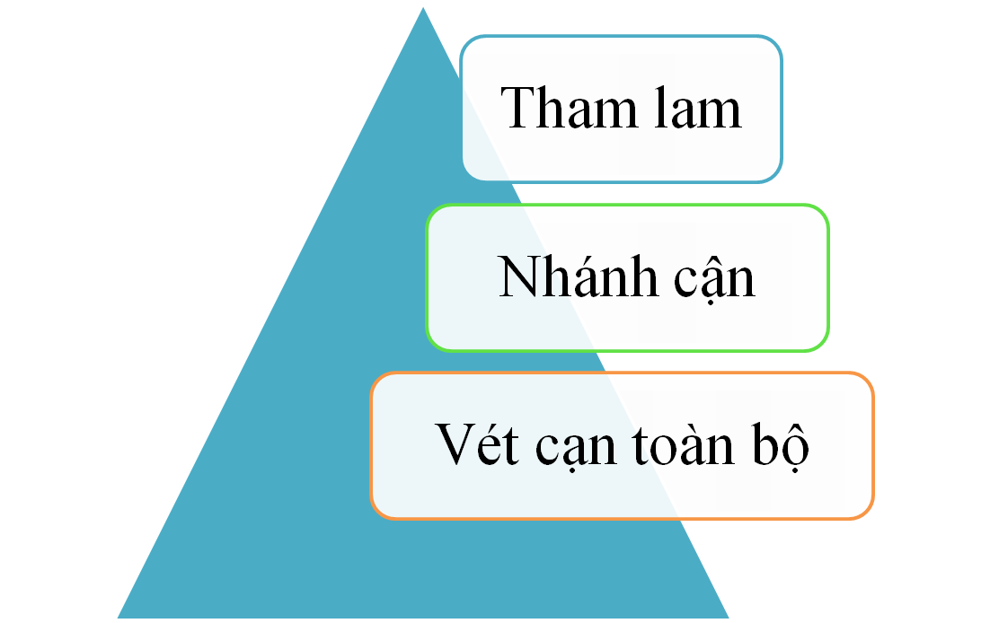
Giải pháp
Độ phức tạp
Notes:
- Giải quyết bài toán theo thứ tự độ phức tạp giảm dần

Slide 6

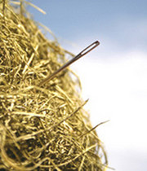
Vét cạn toàn bộ
Phương pháp
Nguyên lý tìm kim trong đống rơm

Slide 7
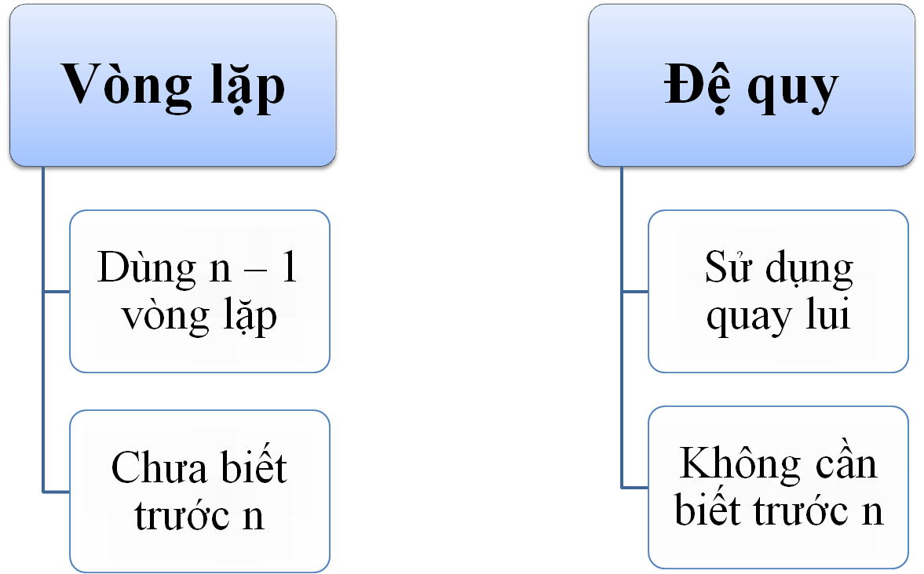
Xây dựng thuật giải
Vét cạn

Slide 8
Xây dựng thuật giải
Gọi T là tập cung của cây bao trùm nhỏ nhất, max là tổng trọng số của T.
Xây dựng thủ tục Try(int k) tìm các bộ n – 1 cung của G
Khởi tạo: T = Ø , max = vô cùng.
Mỗi bước thêm một cung. Nếu đủ n – 1 cung ta kiểm tra tính liên thông để tìm nghiệm. Nếu thỏa mãn thì cập nhật cây T và max (nếu tốt hơn bộ cũ)

Slide 9
Cấu trúc dữ liệu
Các mảng dau[], cuoi[], w[] lần lượt lưu đỉnh đầu, đỉnh cuối và trọng số của dang sách cung.
Mảng best[] lưu danh sách các cung của cây bao trùm tốt nhất hiện tại.
Mảng v[] lưu tập cung của cây bao trùm đang được tìm kiếm bằng Try(int k)
Mảng dc[i] cho biết cung i đã được chọn hay chưa.

Slide 10
Thuật giải chi tiết
Lược đồ bài toán: CoLoiGiai = FALSE;
Try (int k)
for (x = 1..m)
if (cung x chưa được chọn)
T = T ˅ {x};
if (k == n-1)
if (T là cây bao trùm)
CoLoiGiai = TRUE;
Cập nhật cây tốt hơn (Nếu có);
else
Đã chọn x = TRUE;
Try (k+1);
Đã chọn x = FALSE;
end.

Slide 11
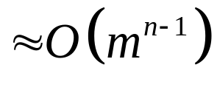
Đánh giá thuật giải
Ưu điểm:
  Đơn giản, dễ hiểu, dễ cài đặt
  Chắc chắn tìm ra nghiệm
Nhược điểm:
  Chi phí tính toán lớn

Slide 12
Xây dựng chương trình
Chương trình vetcan.c
Dữ liệu vào: file CBTNN.INP
Dữ liệu ra: file CBTNN.OUT

Slide 13

Phương pháp nhánh cận
Ý tưởng:
Sử dụng các thông tin trong lời giải bài toán để loại bỏ sớm những phương án không dẫn tới lời giải tối ưu.
Đặc điểm:
Luôn cập nhật lời giải có chi phí tốt nhất
Đánh giá triển vọng của một hướng đi mới

Slide 14
Xây dựng thuật giải
Xây dựng thủ tục Try(int k) tìm cung thứ k cho cây bao trùm tối thiểu T.
Mỗi lần gọi hàm xét những cung a chưa có T thỏa mãn điều kiện một đỉnh của a đã có trong T và đỉnh còn lại nằm ngoài T để tránh tạo chu trình trong T. Sau đó, ta tính chi phí mới khi thêm a vào và đánh giá triển vọng của việc thêm a:
  Nếu “tốt” thì đưa a vào T và làm bước tiếp theo
  Ngược lại, thực hiện quay lui tìm phương án tốt hơn.
Kết thúc thủ tục Try(int k), những cung của G có ddc[] bằng 1 tạo thành cây bao trùm nhỏ nhất.

Slide 15

Cấu trúc dữ liệu
Sử dụng một cấu trúc tự tạo biểu diễn cây
Các mảng dd[] và ddc[] đánh dấu đỉnh và cạnh đã được chọn hay chưa. (= 1 nếu đã chọn, = 0 chưa chọn).
Mảng v[k]: Lưu tổng trọng số cây T khi đang có k cung.
dau: đỉnh đầu của cung
cuoi: đỉnh cuối của cung
trs: trọng số của cung

Slide 16
Thuật giải chi tiết
Try (int k)
for (x = 1 .. m)
if (Chọn x = FALSE)
if (x có dd[x.dau] + dd[x.cuoi] == 1) /* 1 đỉnh thuộc T và một đỉnh không thuộc T */
if (thêm x có triển vọng)
Đưa x vào T;
ddc[x] = 1;
if (T là cây bao trùm)
In kết quả;
Cập nhật chi phí cho cây bao trùm;
else
Try (k+1);
ddc[x] = 0; // Quay lui
End.

Slide 17
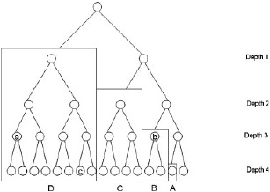
Đánh giá giải thuật
  Nhánh cận là phương pháp cải tiến của thuật giải quay lui.
  Bằng cách đánh giá chi phí tại mỗi bước, nhánh cận có thế loại bỏ được những nhánh đi không cần thiết từ đó giảm độ phức tạp.

Slide 18
Xây dựng chương trình
Chương trình nhanhcan.c
Dữ liệu vào: file CBTNN.INP
Dữ liệu ra: Màn hình

Slide 19
Phương pháp tham lam
Ý tưởng:
Xây dựng bài toán với việc chấp nhận những lựa chọn có vẻ tốt nhất của từng giai đoạn. Sau mỗi bước kết quả thu được sẽ được bổ sung vào kết quả chung của bài toán.
Bài toán:
  Input: A{1,2,3,…,n}
  Output: S là lời giải tối ưu thu được

Slide 20
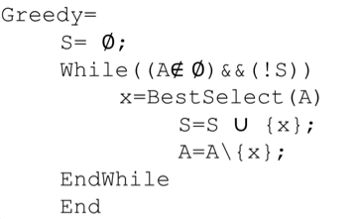
Xây dựng giải thuật
Thuật giải tổng quát:

Slide 21
Xây dựng thuật giải
Có hai thuật giải tham lam tìm cây bao trùm nhỏ nhất:
Prim | Kruskal
Xuất phát là một đỉnh bất kì của đồ thị. Quá trình tìm cây bao trùm nhỏ nhất thêm từng đỉnh vào T | Xuất phát từ một cung có chi phí nhỏ nhất. Tập T được hình thành bằng cách thêm các cung tối ưu vào
Trong quá trình tìm kiếm, T luôn là một cây | Trong quá trình xây dựng có lúc tập T là một rừng. Nhưng khi kết thúc vẫn được nghiệm đúng.

Slide 22
Thuật toán Prim
Sắp xếp danh sách cung theo thứ tự tăng dần trọng số
Khởi tạo T = {đỉnh bất kì}
Thêm dần vào T các đỉnh thỏa mãn:
    Đỉnh thêm phải gần tập T nhất
    Khi thêm đỉnh này thì các cung trong T không được tạo thành chu trình
Thực hiện cho đến khi tất cả các đỉnh của đồ thị đều nằm trong T. Khi đó tập các cung chọn được tạo thành cây bao trùm nhỏ nhất.

Slide 23
Cấu trúc dữ liệu
Biểu diễn một cung dưới dạng cấu trúc
Mảng tapcanh[] lưu tất cả cung của đồ thị
Mảng dd[] đánh dấu một đỉnh đã có trong T hay chưa
Mảng ddc[] đánh dấu một cung đã có trong T chưa
Bằng 1 nếu đã có trong T, bằng 0 nếu ngược lại
dau: đỉnh đầu của cung
cuoi: đỉnh cuối của cung
trs: trọng số của cung

Slide 24
Thuật giải chi tiết
Prim()
dd[1] = 1; // chọn đỉnh 1 đưa vào T
while (T chưa là cây bao trùm)
for (x = 1 .. m)
if (Chọn x = FALSE)
if (dd[x.dau] + dd[x.cuoi] == 1)
dd[x.dau] = 1;
dd[x.cuoi] = 1;
ddc[x] = 1;
end if.
end if.
end for
End.

Slide 25
Xây dựng chương trình
Chương trình prim.cpp
File đầu vào: CBTNN.INP
File đầu ra: Màn hình

Slide 26
Thuật toán Kruskal
Ý tưởng:
Sắp xếp danh sách cung theo thứ tự tăng dần trọng số
T = {cung có trọng số nhỏ nhất}
Thêm dần vào T những cung có trọng số nhỏ nhất trong những cung chưa chọn sao cho không tạo chu trình.
Thuật toán dừng lại khi tất cả các đỉnh đã được chọn
Cấu trúc dữ liệu tương tự Prim.

Slide 27
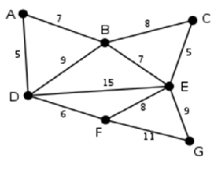
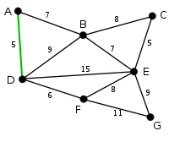
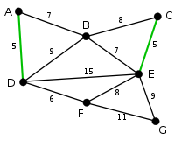
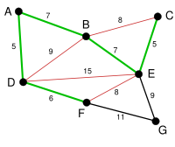
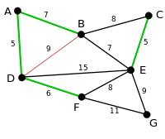
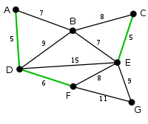
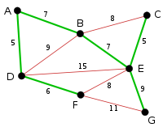
Thuật giải chi tiết
start
finish

Slide 28
Đánh giá thuật giải
Prim:
Vòng while thực hiện trường hợp xấu nhất là: (n-1) lần.
Độ phức tạp của vòng lặp for là O(m).
Vậy độ phức tạp của thuật toán Prim là O(m*(n-1)).
Kruskal:
Tùy theo số đỉnh n và số cạnh m vào mà có thời gian có thể là O(m logm) hoặc O(m log n).

Slide 29
CẢM ƠN MỌI NGƯỜI ĐÃ THEO DÕI !

